Slide 1

汇编语言程序设计
实验四： IO实验
卢光明

Slide 2

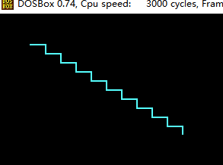
汇编语言程序设计—实验四
必做题
通过BIOS和DOS功能调用实现“下楼梯功能”：(提示：用写像素中断画线)
从键盘输入一个字符，控制下一个阶梯
一个阶梯由一条水平线和一条垂直线构成，如图 , 最终结果：
DATAS SEGMENT
W DW 10 ;台阶长度
H DW 6 ;台阶高度
TURNS DW 30 ;台阶数 调用video中断 等待接收一个字符 写像素中断
START_X DW 20 ;起始X位置 MOV AH,0 MOV AH,0 MOV AH,0CH
START_Y DW 20 ;起始Y位置 MOV AL,4 INT 16 INT 10H
END_X DW 0 ;结束X位置 INT 10H
END_Y DW 0 ;结束Y位置
DATAS ENDS

Slide 3
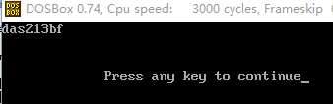

汇编语言程序设计—实验四
选做题1
创建一个文件，从键盘输入任意字母和数字（长度小于等于10），然后删除字符串中的数字，将字母存到文件中：
结果如图：黑色屏幕中输入字符，白色文本中保存了字母
DATAS SEGMENT
BUFF db 10,0,10 dup(0) ;数据缓存区
OUTREC db 10 dup(0) ;存放筛选后结果
TURNS dw 0 ;记录字母个数
FILE_NAME db 'output1.txt',00H ;文件名
CREATE_ERR db 0DH,0AH,'ERROR:Fail to create file!','$' ;创建文件错误
WRITE_ERR db 0DH,0AH,'ERROR:Fail to write file!','$' ;写文件错误
WHANDLE dw ? ;保存文件句柄
DATAS ENDS

Slide 4
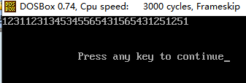
汇编语言程序设计—实验四
选做题2
设计一个乐曲程序，通过计算机发出音响并奏出《两只老虎》的乐曲。程序中已经设置了乐谱。
提示：理论基础可以参考课本P387，以及实验教程P74，发声代码可以参考课本P285例题8.1
结果如图：屏幕显示音符的数字表示，同时扬声器发出对应音符声音
感兴趣的同学可以自己设置数据，演奏其他的乐谱
DATAS segment
mus_freq dw 262,294,330,262,262,294,330,262 ;mus_freq数组存放的是乐谱,每一个数表示一个音符
dw 330,349,392,330,349,392,392,440
dw 392,349,330,262,392,440,392,349
dw 330,262,294,196,262,294,196,262
mus_time dw 2500,2500,2500,2500,2500,2500,2500,2500,2500,2500 ;mus_freq中对应音符持续时间
dw 5000,2500,2500,5000,1200,1200,1200,1200,2500,2500
dw 1200,1200,1200,1200,2500,2500,2500,2500,5000,2500,2500,5000
mes db 31h,32h,33h,31h,31h,32h,33h,31h,33h,34h,35h,33h,34h,35h,35h,36h ;乐谱的数字表示
db 35h,34h,33h,31h,35h,36h,35h,34h,33h,31h,32h,35h,31h,32h,35h,31h,'$'
DATAS ends

